Slide 1



Мои успехи и достижения

Slide 2

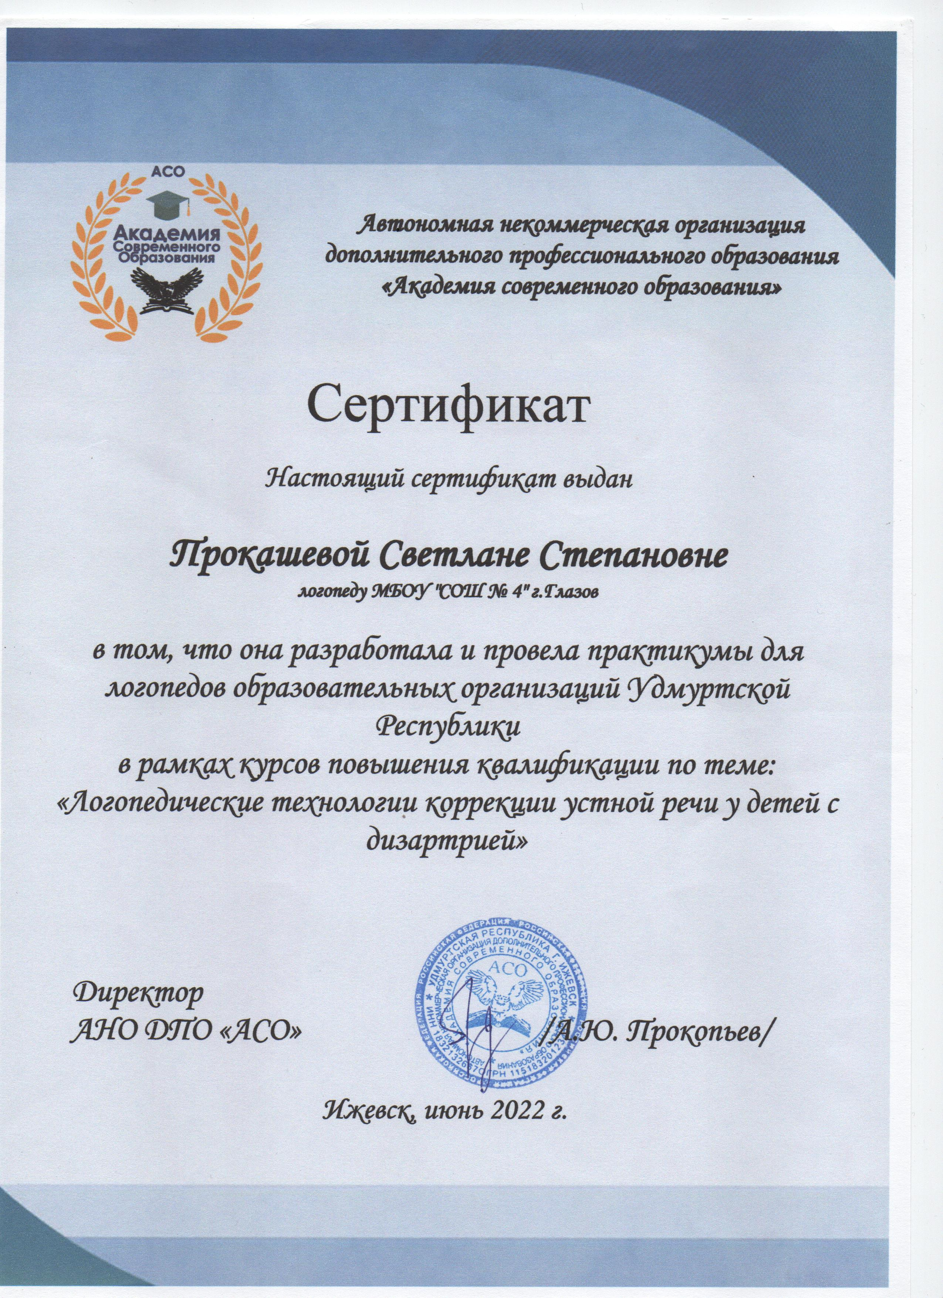
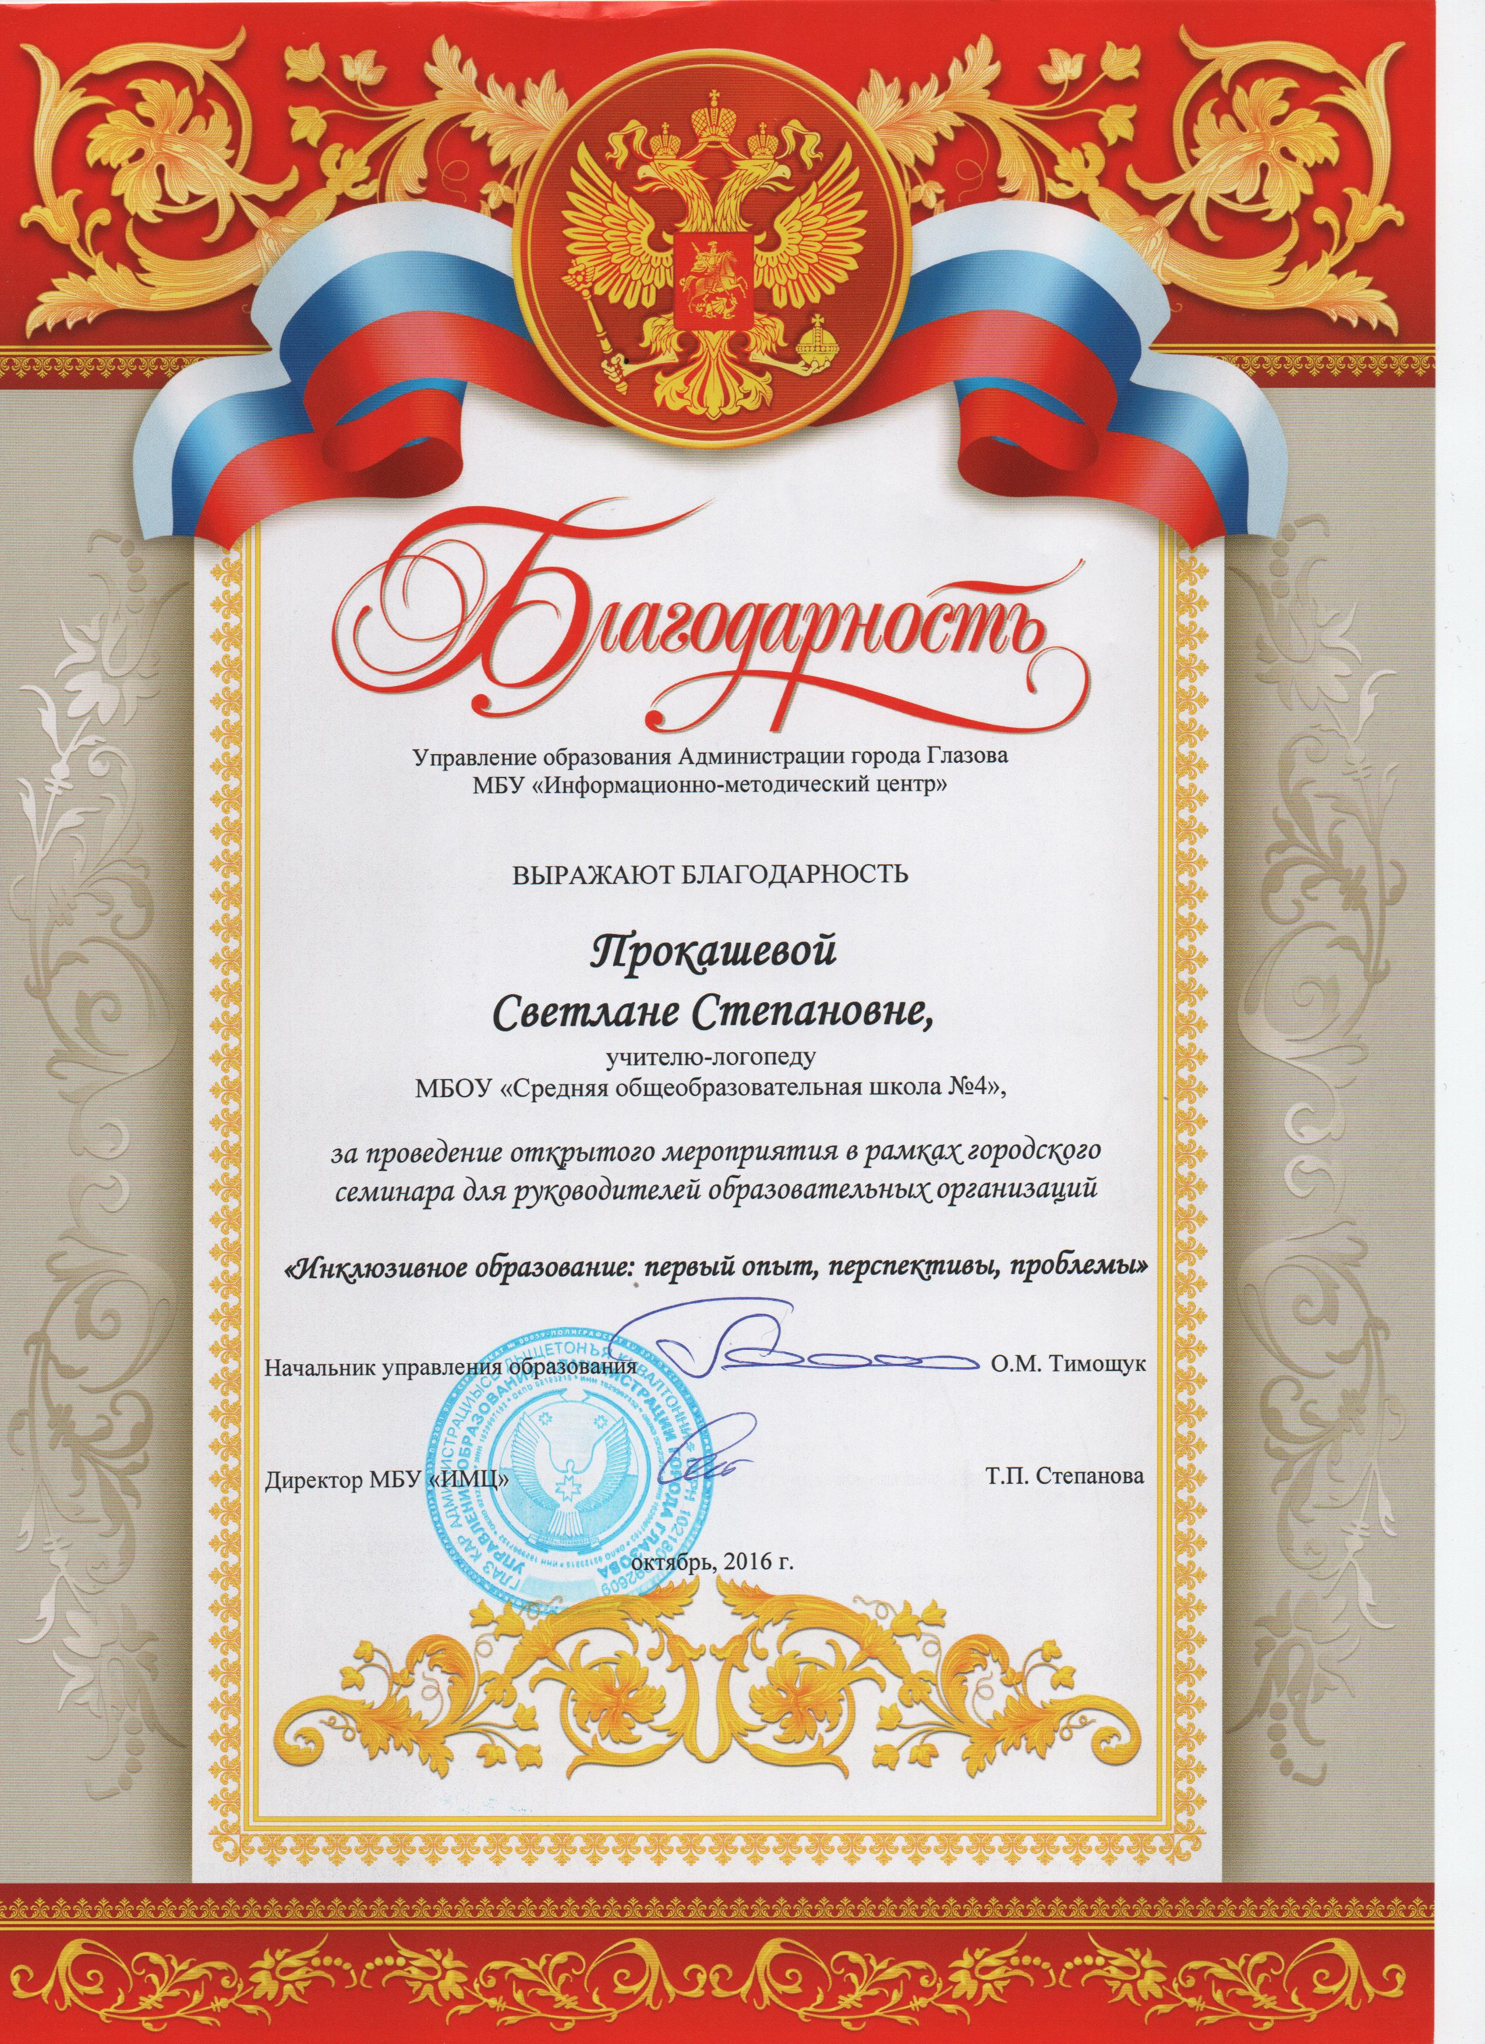

Slide 3




Slide 4




